Slide 1
«Коммуникативная культура педагогического общения с родителями»
Мастер-класс
Выполнила : педагог-психолог Радченко Г.Ю.
Невинномысск, 2022

Slide 2
Цели мастер-класса:
1. Повысить уровень коммуникативной культуры общения педагогов ДОУ в вопросах взаимодействия с семьями воспитанников.
2. Обратить внимание на специфику диалогического высказывания в общении с родителями и на важность построения конструктивного диалога.
3. Определить основные принципы общения, способствующие эффективному диалогу с родителями.

Slide 3
Упражнение «Общение с родителями»

Slide 4
1. А) я должна как можно чаще предоставлять родителям возможность самим принимать решения. Б) мне нужно настоять на своей позиции или мнении.
Установки общения с родителями

Slide 5
2. А) меня должны уважать. Б) я должна завоевать уважение.
Установки общения с родителями

Slide 6
3. А) я должна быть в центре внимания. Б) необходимо держаться в тени, но знать, что работа идет.
Установки общения с родителями

Slide 7
4. А) я считаю, что кредит доверия должен накапливаться. Б) я всегда авансирую доверие родителям.
Установки общения с родителями

Slide 8
Правила самообладания
1. «выбор, а не запрет»
2. Управляйте формой, а не содержанием.
3. Не доводите до максимума
4. Я- воспитатель
5.Пунктуальность

Slide 9
«Конфликтные ситуации»
Признание чувств, которые собеседник испытывает. | Я вижу, что вы очень расстроены тем, что, ребенок запачкал штаны и Вас беспокоит вопрос как вести ребенка домой в таком виде.
Установление границ допустимого. | Я готова поговорить с Вами на эту тему, но делать мне замечания при детях недопустимо, поэтому я прошу Вас не высказывать свои претензии в присутствии детей.
Демонстрация понимания роли родителя в воспитании ребенка. | Я понимаю, что Вы заботитесь о внешнем виде ребенка.

Slide 10
«Конфликтные ситуации»
Выяснение того, как родитель воспринимает конфликт. | Пожалуйста, расскажите мне, как впредь можно избежать подобных ситуаций с Вашей точки зрения, мне важно знать Ваше мнение.
Чёткая формулировка предмета обсуждения, т. е. то, из-за чего возник конфликт. | Правильно ли я поняла, что для Вас очень важно, чтобы у ребенка после прогулки вещи всегда оставался чистыми?
Установление вопросов, по которым Вы с родителем имеете одинаковые взгляды, а по каким - ваши мнения расходятся. | Вы согласны, что детям нужно прививать правила поведения, в том числе на прогулке, как можно раньше? Возникающее у них желание к познанию мира стоит всячески поддерживать, ведь так? Детям важно пощупать и тщательно рассмотреть каждый новый предмет, который попадает в их поле зрения. Таким образом дети знакомятся с окружающим миром. И если даже в результате этого одежда будет испачкана, стоит ли мешать ребенку познавать окружающий мир?

Slide 11
«Конфликтные ситуации»
Описание содержания конфликта, избавленное от эмоциональных характеристик | Поэтому мы с Вами должны думать, как, сделать так, чтобы ребенок мог играть на прогулке, познавал окружающий мир, но в тоже, оставался опрятным.
Поиск общего решения проблемы | Что мы с Вами сможем сделать для этого? Уделять больше внимания моему сыну во время прогулки хорошо, я с Вами согласна, но это не даст 100% гарантии, что Ваш сын не испачкается. Предлагаю Вам принести запасные вещи, которые будет одевать ребенок на прогулку. А еще мы Вас попросим дома, когда вы гуляете на площадке, либо в парке предоставлять ребенку, как можно больше самостоятельности и не ограничивать его в познание мира, и если он запачкается не ругать его.
Принятие совместного «коммюнике», в котором устно или письменно будет зафиксировано, что обе стороны, участвующие в конфликте, признают решение приемлемым и обязуются его выполнять. | Хорошо я обязательно принесу запасные вещи для прогулки моего ребенка. - А мы со своей стороны сделаем все возможное, чтобы ребенок познавал окружающий мир, но был более опрятным. Я надеюсь наша проблема решена? -Да я тоже так думаю. - Это очень хорошо, ведь для достижения желаемого результата – необходимо наше с Вами тесное взаимодействие. - До свидания. - Всего доброго, до завтра

Slide 12
Ситуация № 1

Slide 13
Ситуация № 2

Slide 14
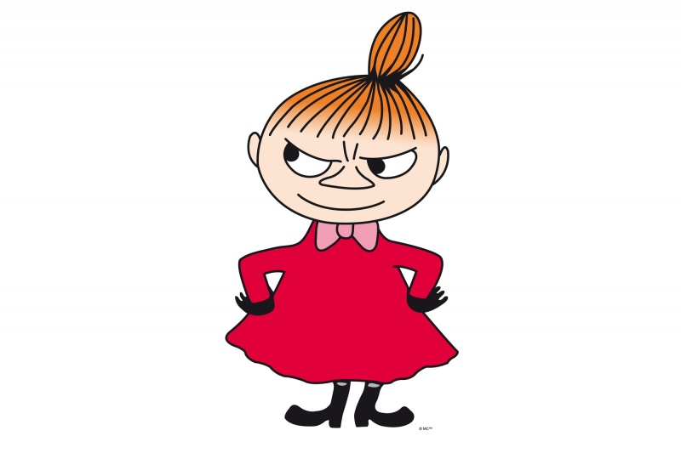
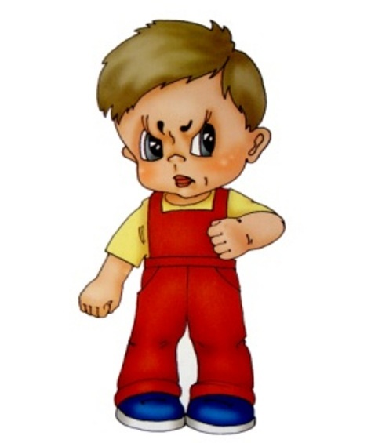
Ситуация № 3

Slide 15
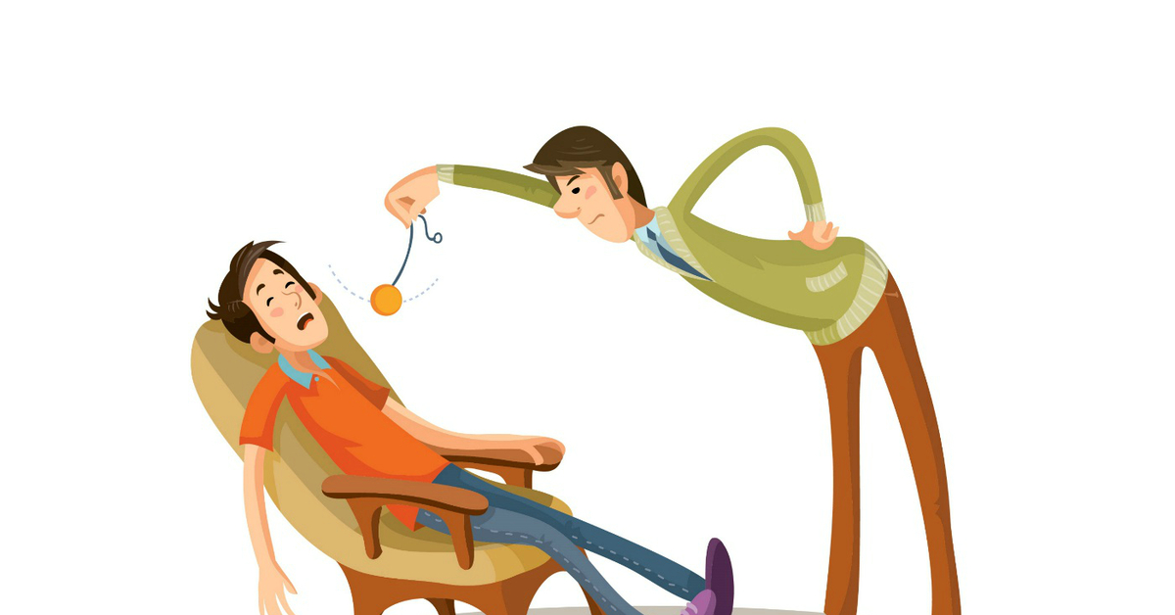
Ситуация № 4

Slide 16
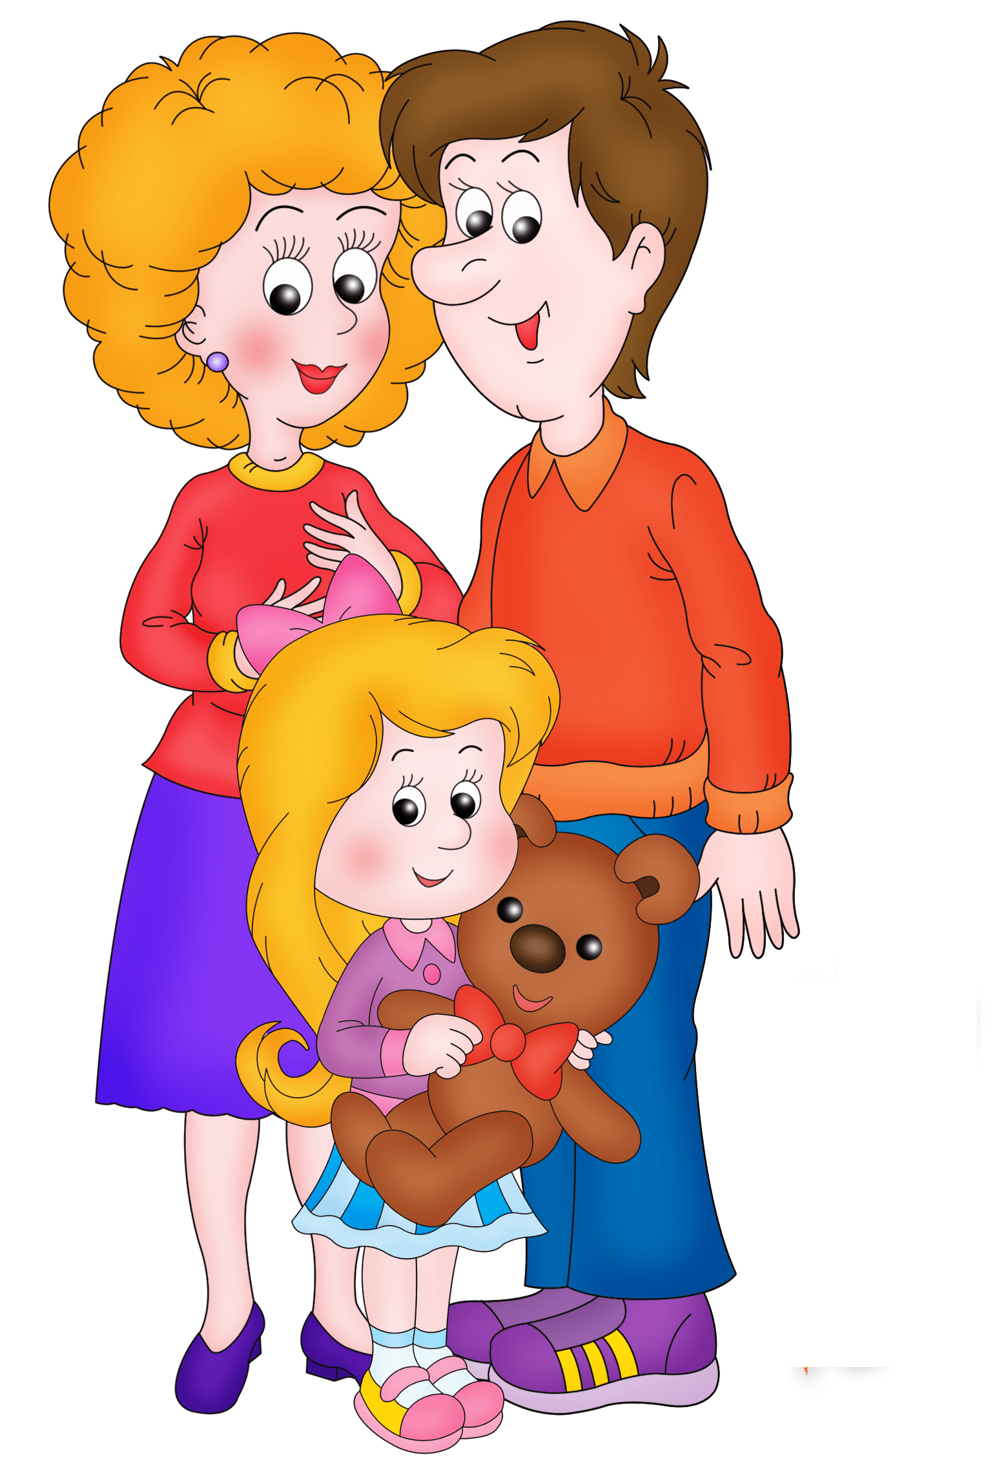
Ситуация № 5

Slide 17
Эффективные принципы общения
1. Принцип гуманизма
2. Принцип целостности
3. Принцип помощи
4. Принцип включения
5. Принцип сотрудничества

Slide 18
Спасибо за внимание!

